Slide 1
제5과: 요리
(말하기)
Trường Đại học FPT
Khoa: …..
Môn: Hàn ngữ trung cấp 1 – KOR 311

Slide 2
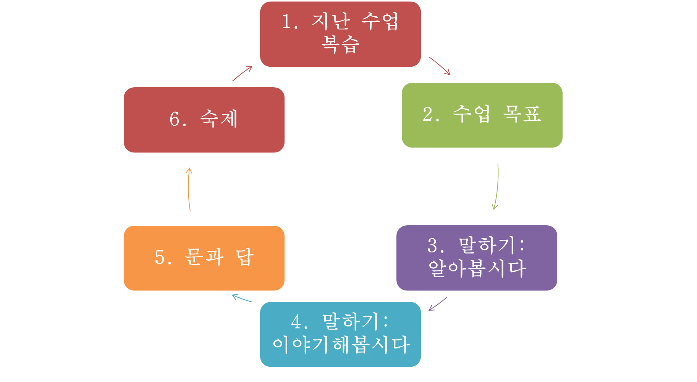

수업 내용
http://fpt.edu.vn

Slide 3

1. 지난 수업 복습
Nhắc lại kiến thức cũ.
1. 기본 어휘: 36단어
2: 기본 문법:
-고 나서
(으)로
-다가
-게
3.
Mời 2~3 sinh viên lên bảng viết 10 từ vựng ngẫu nhiên đã học tiết trước. Đồng thời các bạn khác viết vào giấy nộp lại cho giảng viên.
http://fpt.edu.vn

Slide 4
1. 지난 수업 복습
관계가 가장 먼 것을 골라 쓰십시오.
(1) 한식 주식 양식 중식
(2) 찌개 탕 볶음 양념
(3) 설탕 간장 버섯 후추
(4) 재료 단백질 지방 비타민
http://fpt.edu.vn

Slide 5
1. 지난 수업 복습
‘-고 나서’를 사용해서 대화를 완성하십시오.
(1) A: 라면은 언제 넣어야 해요?
B: . (물이 끓다)
(2) A: 커피 한 잔 마실까요?
B: . (밥을 먹다)
(3) A: 맛있는 음식점이 있으면 추천 좀 해 주세요.
B: 글쎄요. . (인터넷으로 찾아보다)
(4) A: 한국에는 언제 유학을 갈 거예요?
B: . (졸업하다)
물이 끓고 나서 넣어야 해요
밥을 먹고 나서 마셔요
인터넷으로 찾아보고 나서 이야기해 줄게요
졸업하고 나서 유학을 갈 거예요
http://fpt.edu.vn

Slide 6
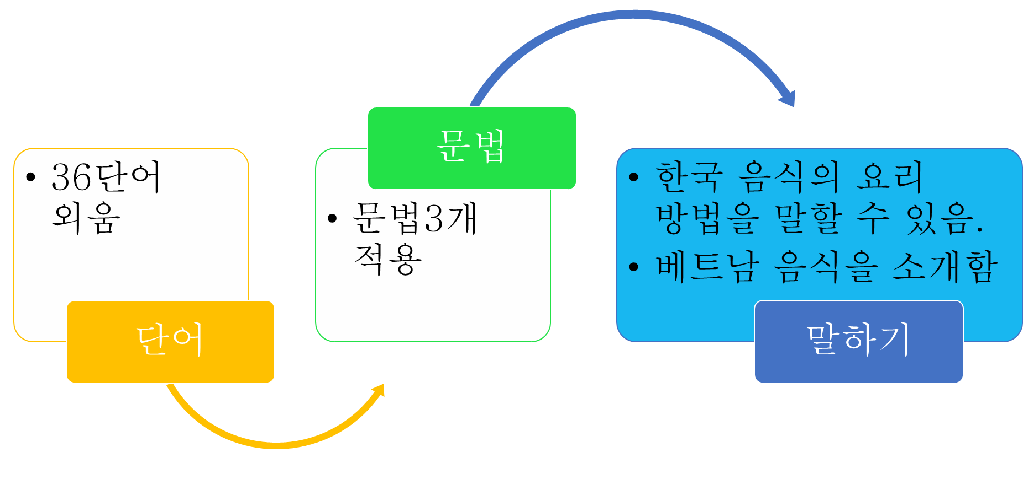
2. 수업 목표
http://fpt.edu.vn

Slide 7
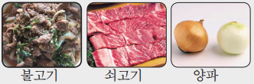
3. 말하기: 알아봅시다
1) 그림을 보고 음식의 재료에 대해 친구와 대화해 보십시오.
<보기>
A: 불고기는 뭐로_x0007_만들어요?_x0007__x0007__x0007_
B: 쇠고기와 양파로 만들어요.
http://fpt.edu.vn

Slide 8
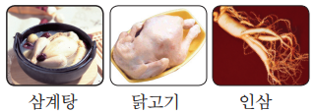
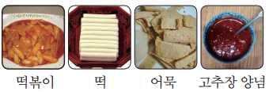
3. 말하기: 알아봅시다
1) 그림을 보고 대화해 보십시오.
(1)
(2)
A: 삼계탕은 뭐로_x0007_만들어요?_x0007__x0007__x0007_
B: 닭고기와 인삼으로 만들어요.
A: 떡볶이는 뭐로_x0007_만들어요?_x0007__x0007__x0007_
B: 떡과 어묵과 고추장으로 만들어요.
http://fpt.edu.vn

Slide 9
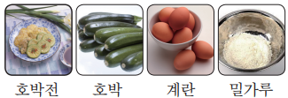
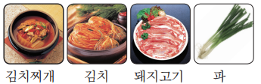
3. 말하기: 알아봅시다
1) 그림을 보고 대화해 보십시오.
(3)
(4)
A: 호박전은 뭐로_x0007_만들어요?_x0007__x0007__x0007_
B: 호박과 계란과 밀가루로 만들어요.
A: 김치찌개는 뭐로_x0007_만들어요?_x0007__x0007__x0007_
B: 김치와 돼지고기와 파로 만들어요.
http://fpt.edu.vn

Slide 10

3. 말하기: 알아봅시다
2) <보기>와 같이 대화를 연습해 보십시오.
<보기>
지원: 흐엉_x0007_씨,_x0007_불고기 만들었어요?
흐엉: 아니요,_x0007_밥을 하고 나서_x0007_불고기를_x0007_할_x0007_거예요.
지원: 네,_x0007_그러세요._x0007_
_x0007_
http://fpt.edu.vn

Slide 11
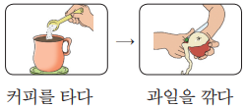
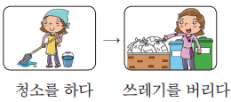

3. 말하기: 알아봅시다
2) <보기>와 같이 대화를 연습해 보십시오.
(1)
지원: 흐엉 씨, 과일 깎았어요?
흐엉: 아니요, 커피를 타고 나서 과일을 깎을 거예요.
지원: 네, 그러세요.
(2)
지원 :흐엉 씨, 쓰레기 버렸어요??
흐엉 :아니요, 청소를 하고 나서 쓰레기를 버릴 거예요.
지원 :네, 그러세요
(3)
지원: 흐엉 씨, 영화 CD 빌렸어요?
인다: 아니요, 책을 읽고 나서 영화 CD를 빌릴 거예요.
지원: 네, 그러세요.
http://fpt.edu.vn

Slide 12
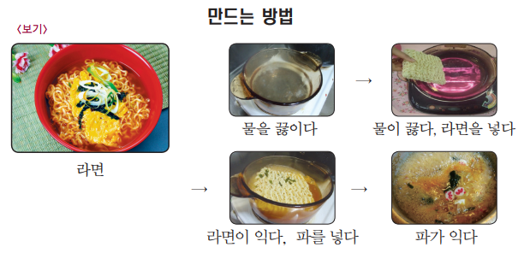
3. 말하기: 알아봅시다
3) 지원 씨가 베트남 친구들을 초대해서 한국 음식에 대해 설명하고 있습니다. <보기>와 같이 대화해 보십시오.
http://fpt.edu.vn

Slide 13
3. 말하기: 알아봅시다
3) 지원 씨가 베트남 친구들을 초대해서 한국 음식에 대해 설명하고 있습니다. <보기>와 같이 대화해 보십시오.
디엠: 수영_x0007_씨,_x0007_이건_x0007_뭐예요?_x0007_맛있을_x0007_것_x0007_같아요.
수영: 이건_x0007_라면이에요._x0007_한국_x0007_사람들이_x0007_좋아하는_x0007_음식이지요._x0007__x0007__x0007__x0007__x0007_
디엠: 어떻게_x0007_만들어요?_x0007__x0007_
수영: 먼저_x0007_물을 끓여요. 물이 끓으면 라면을 넣으세요._x0007_
_x0007_ 라면을 넣고_x0007_나서_x0007_다 익으면 파를 넣으세요._x0007_
_x0007_ 파가 다 익으면 드셔도_x0007_돼요.
디엠: 어렵지_x0007_않으니까_x0007_집에서_x0007_한번_x0007_만들어_x0007_보고_x0007_싶어요._x0007_
http://fpt.edu.vn

Slide 14
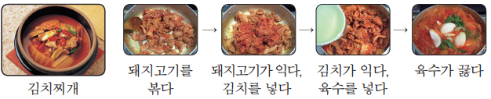
3. 말하기: 알아봅시다
3) 연습
(1)
디엠: 수영_x0007_씨,_x0007_이건_x0007_뭐예요?_x0007_맛있을_x0007_것_x0007_같아요.
수영: 이건_x0007_김치찌개예요._x0007_한국_x0007_사람들이_x0007_좋아하는_x0007_음식이지요._x0007__x0007__x0007__x0007__x0007_
디엠: 어떻게_x0007_만들어요?_x0007__x0007_
수영: 먼저_x0007_돼지고기를 볶아요. 돼지고기를 익으면 김치를 넣으세요._x0007_
_x0007_ 김치가 익고_x0007_나서_x0007_육수를 넣으세요._x0007_
_x0007_ 육수가 끎으면 드셔도_x0007_돼요.
디엠: 어렵지_x0007_않으니까_x0007_집에서_x0007_한번_x0007_만들어_x0007_보고_x0007_싶어요._x0007_
http://fpt.edu.vn

Slide 15
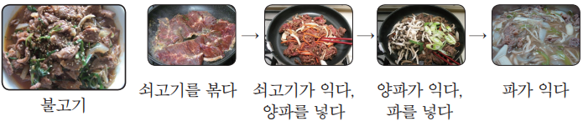
3. 말하기: 알아봅시다
(2)
디엠: 수영_x0007_씨,_x0007_이건_x0007_뭐예요?_x0007_맛있을_x0007_것_x0007_같아요.
수영: 이건_x0007_불고기예요._x0007_한국_x0007_사람들이_x0007_좋아하는_x0007_음식이지요._x0007__x0007__x0007__x0007__x0007_
디엠: 어떻게_x0007_만들어요?_x0007__x0007_
수영: 먼저_x0007_쇠고기를 볶아요. 쇠고기가 익으면 양파를 넣으세요._x0007_
_x0007_ 양파가 익고_x0007_나서_x0007_파를 넣으세요._x0007_
_x0007_ 파가 익으면 드셔도_x0007_돼요.
디엠: 어렵지_x0007_않으니까_x0007_집에서_x0007_한번_x0007_만들어_x0007_보고_x0007_싶어요._x0007_
http://fpt.edu.vn

Slide 16
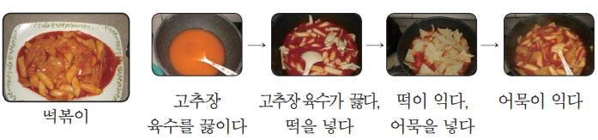
3. 말하기: 알아봅시다
(3)
디엠: 수영_x0007_씨,_x0007_이건_x0007_뭐예요?_x0007_맛있을_x0007_것_x0007_같아요.
수영: 이건_x0007_떡볶이예요._x0007_한국_x0007_사람들이_x0007_좋아하는_x0007_음식이지요._x0007__x0007__x0007__x0007__x0007_
디엠: 어떻게_x0007_만들어요?_x0007__x0007_
수영: 먼저_x0007_고추장 육수를 끓여요. 고추장 육수가 끓으면 떡을 넣으세요._x0007_
_x0007_ 떡이 익고_x0007_나서_x0007_어묵을 넣으세요._x0007_
_x0007_ 어묵이 익으면 드셔도_x0007_돼요.
디엠: 어렵지_x0007_않으니까_x0007_집에서_x0007_한번_x0007_만들어_x0007_보고_x0007_싶어요._x0007_
http://fpt.edu.vn

Slide 17
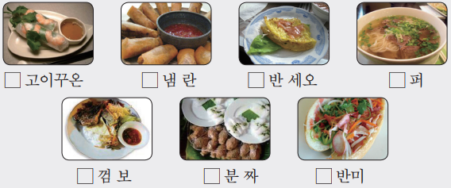
3. 말하기: 이야기 해봅시다
1) 한국 사람에게 인기 있는 베트남 음식에는 어떤 것이 있을까요? 아래의 베트남 전통 음식 가운데 한국 사람에게 인기 있을 것 같은 요리에 대해서 이야기해 보십시오.
학생 두 명씩 서로 대화해 봅시다.
http://fpt.edu.vn

Slide 18
3. 말하기: 이야기 해봅시다
2) 위의 보기에서 한국 친구에게 대접하고 싶은 음식을 고르십시오. 그리고 그 음식의 재료, 맛, 만드는 방법 등을 대하여 와 같이 이야기해 보십시오.
 | <보기>고이꾸온
재료 | 닭고기, 채소, 계란, 새우 땅콩 소스, 라이스 페이퍼
만드는 방법 | - 채소를 모두 얇게 썰다 - 닭고기를 삶아서 얇게 썰다 - 계란을 얇게 부쳐 썰다
맛 | 약간 달다
<보기>
지원: 흐엉 씨,_x0007_이게 뭐예요?_x0007_맛있겠어요.
흐엉: 고이꾸온이에요._x0007_닭과 채소와 계란으로 만든 베트남 전통 음식이에요._x0007_소스가 약간 달지만 담백해서 외국 사람들이 좋아해요.
지원: 어떻게 만드는데요?_x0007_흐엉 씨도 만들 수 있어요?
흐엉: 네,_x0007_채소를 모두 얇게 썰어요. 채소를 썰고 나서 닭고기를 삶아서 얇게 썰어요. 닭고기를 썰고 나서 계란을 얇게 부쳐 썰어요. 마지막으로 모든 재료를 라이스 페이퍼에 싸면 돼요.
지원: 저도 한번 만들어 보고 싶어요._x0007_
흐엉: 그러세요._x0007_제가 도와 드릴게요._x0007__x0007_
http://fpt.edu.vn

Slide 19
3. 말하기: 이야기 해봅시다
2) 위의 보기에서 한국 친구에게 대접하고 싶은 음식을 고르십시오. 그리고 그 음식의 재료, 맛, 만드는 방법 등을 대하여 와 같이 이야기해 보십시오.
 | (1) 반 세오
재료 | 쌀가루, 우유, 물 돼지고기, 새우, 양파, 파, 숙주, 늑참소스, 설탕
만드는 방법 | 돼지고기와 새우, 양파, 파를 볶다 쌀가루에 우유, 물, 파를 넣어 반죽하다 반죽한 것을 익혀 볶은 돼지고기와 숙주를 넣어 반으로 접다.
맛 | 바삭하고 맛있다
(1)
지원: 흐엉 씨,_x0007_이게 뭐예요?_x0007_맛있겠어요.
흐엉: 반세오예요._x0007_쌀가루와 채소와 새우, 양파, 파로 만든 베트남 전통 음식이에요._x0007_소스가 바삭하고 맛있어서 외국 사람들이 좋아해요.
지원: 어떻게 만드는데요?_x0007_흐엉 씨도 만들 수 있어요?
흐엉: 네,_x0007_돼지고기와 새우, 양파, 파를 볶아요. 돼지고기와 새우, 양파, 파를 볶고 나서 쌀가루에 우유, 물, 파를 넣어 반죽해요. 쌀가루에 우유, 물, 파를 넣어 반죽해요. 마지막으로 반죽한 것을 익혀 볶은 돼지고기와 숙주를 넣어 반으로 접어요.
지원: 저도 한번 만들어 보고 싶어요._x0007_
흐엉: 그러세요._x0007_제가 도와 드릴게요._x0007__x0007_
http://fpt.edu.vn

Slide 20


5. 문과 답
http://fpt.edu.vn

Slide 21

6. 숙제
맛도 있고 건강에도 좋은 베트남 음식을 만든다면 여러분은 어떤 음식을 만들겠습니까?
5~8 문장을 준비하고 다음 수업에 친구들 앞에서 말해 보십시오.
http://fpt.edu.vn

Slide 22

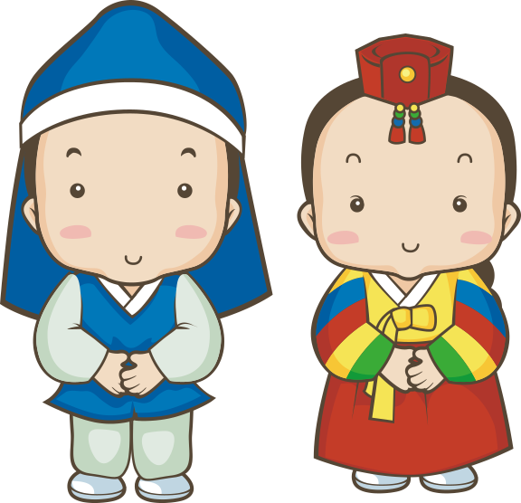
http://fpt.edu.vn

